Slide 1
Látkové závislosti II
PSYb2921 Psychologie závislostí
JS 2023
Lukas Blinka

Slide 2
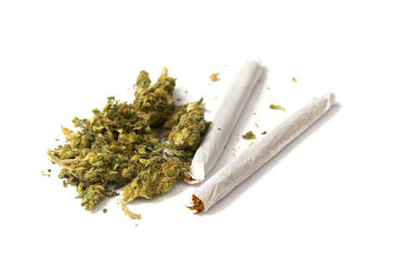
Cannabis
Hlavní účinná psychoaktivní látka tetrahydrocannabinol (THC). Podobá se endokanabinoidům (např. anandamid – zkracuje refrakterní fázi - neurony mohou okamžitě vystřelit). THC vydrží déle než endokanabinoidy
Ovlivňuje také opioidní systém v nucleus accumbens –mírné uvolňování dopaminu (euforii a slast). Zvyšuje hladinu noradrenalinu, může vést k úzkosti. Receptory jsou také v periferním systému a imunitním systému – konopí má protizánětlivý a analgetický účinek
Má relaxační/depresivní i stimulační účinky (např. někteří lidé se cítí ospalí, zatímco jiní se cítí vzrušení) – v závislosti na osobě a kontextu

Slide 3
Cannabis účinky
Může se kouřit či jíst – THC v jídle je zpravidla mnohem koncentrovanější, má pomalejší nástup ale větší účinky. Nedoporučuje se začátečníkům – může dojít k předávkování a panické atace. Kouření: nástup do 90 sekund, trvání 2-4 hodiny. Jídlo: nástup 20-120 minut, trvání 12+ hodin
zlepšení nálady, euforie, nudné úkoly se mohou stát zajímavějšími, zvýšený smích, relaxace, odbourávání stresu
kreativní, filozofické, abstraktní nebo hluboké myšlení: myšlenky plynou snadněji,
hlubší spojení s hudbou, zvýšené vědomí smyslových vjemů (chuť, čich, hmat, sluch, zrak)
změna prožívání svalové únavy, příjemný pocit těla, propojení těla a mysli
lékařské použití: úleva od bolesti (bolesti hlavy, křeče) – používá se na léčbu chronické bolesti, snížení nevolnosti, zvýšená chuť k jídlu

Slide 4
Cannabis účinky
změna vědomí, dilatace a komprese času pomalost (pomalá jízda, mluvení) únava, ospalost, letargie, neschopnost spát
sucho v ústech, lepkavá ústa, přerušení lineární paměti, potíže sledovat sled myšlenek, potíže s krátkodobou pamětí,
záchvaty paniky, úzkost, paranoia
kašel, astma, problémy s horními dýchacími cestami
tendence riskovat (např. riskantní řízení auta, rizikové sexuální chování)
Snížená motivace (neschopnost dokončit školu, malá výkonost v práci apod.)
Ovlivňuje psychotické predispozice
Respirační onemocnění (astma, rakovina,…)
U mužů snížená reprodukční kapacita

Slide 5
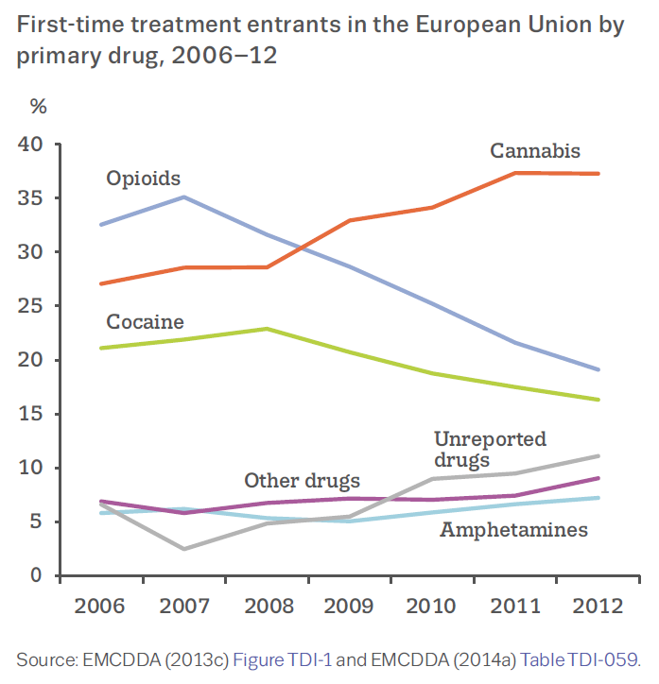
Cannabis
Je pouze lehce návykové (ale návykové je)
Byly popsané všechny symptomy závislosti
Abstinenční příznaky jsou mírné a neohrožují život. Letargie, ztráta chuti k jídle, bolesti hlavy, insomnie, zpomalené myšlení
Problematické zvláště u adolescentů
Po roce 2000 prudký nárůst obsahu THC v marihuaně (šlechtění) – dříve se neuvažovalo o závislosti, dnes už ano
Rostoucí trend lidí v léčbě se závislostí na THC: v EU v roce 2016 asi 150 tis

Slide 6
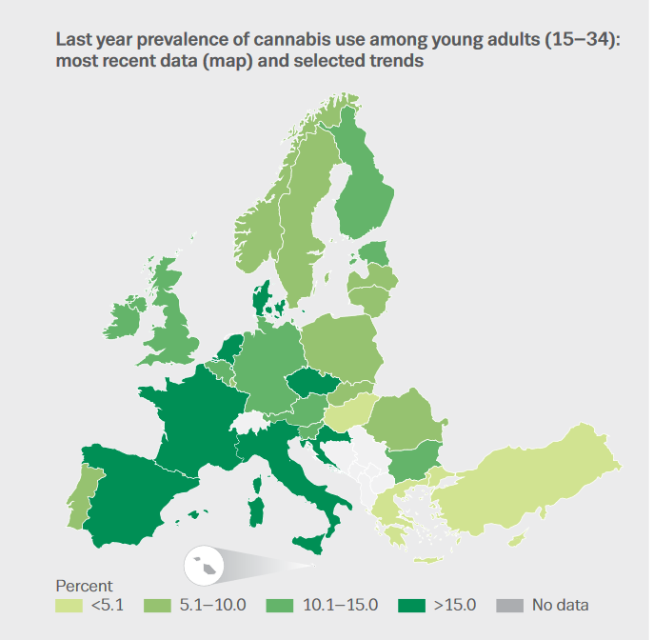
Cannabis
Prevalence mezi 15 až 34letými se pohybuje od 3,5 % v Maďarsku k 21,5 % ve Francii.
Mezi mladými lidmi užívajícími konopí v posledním roce je poměr mužů a žen 2:1.
Nejnovější výsledky průzkumu ukazují, že většina zemí hlásí stabilní prevalence či nárůst v užívání
Přibližně 1 % dospělých Evropanů denně nebo téměř denně užívá konopí (v USA 4 %)

Slide 7
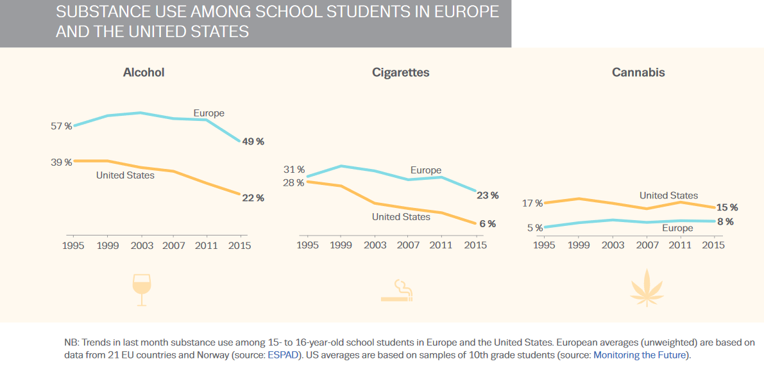

Slide 8
Gateway hypothesis
Droga jako vstupní brána k jiným drogám (stepping stone/gateway/escalation/progression). Je jí marihuana?
Pozorování: uživatelé nelegálních drog dříve užívali marihuanu. Ale korelace nemusí nutně představovat příčinnou souvislost. Longitudinální populační studie vykazují smíšené výsledky.
„Vstupní brána“ se často používá v rámci „morálního modelu závislosti“ a k obhajobě „války proti určitým drogám“
Studie na zvířatech – expozice jedné látce (změny v systému odměn) zvyšuje citlivost na jinou látku. Pravidelná expozice THC zvyšuje preferenci heroinu nebo nikotinu
Sociální a kulturní kontext – když marihuana není běžná, slouží jako vstupní brána jiné látky. Významnější roli hrají jiné, socio-ekonomické faktory např. nezaměstnanost
Z hlediska užívání návykových látek je nejsilnějším prediktorem užívání alkoholu a tabáku v rané polovině adolescence (a dnes spíš kofeinové nápoje)
Měla by být marihuana legální? Když se marihuana dostane na černý trh, je spojována s jinými zakázanými látkami.. Je ale méně návyková a má méně negativních účinků než alkohol nebo tabák. Ale máme více zkušeností a „společenských norem“ s alkoholem a tabákem. Marihuana má také velký lékařský potenciál a ten je málo využíván kvůli nelegálnímu statusu.

Slide 9
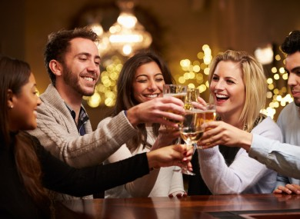
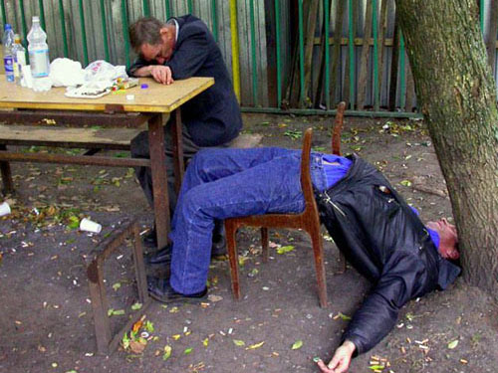
Alkohol
Ethanol / etylalkohol, vzniká fermentací cukrů
GABA agonista a Glutamátový antagonista – depresant. Ale ovlivňuje i opioidní receptory (více endorfinu a v kaskádové reakci i dopaminu a serotoninu v nucleus acumbens
Účinky v různých částech mozku – slastné pocity nucleus acumbens a amygdale; v kortexu zpomalené myšlení; v prefortálním kortexu vypíná inhibici v myšlení i chování; cerebellum – ztráta koordinace; hypothalamus – regulace nálady, sexuální nadržení ale zároveň snížení schopnosti mít sex, změlčení dechu, snížení tělesné teploty

Slide 10
Alkohol - efekty
Relaxace a zlepšení nálady
Sociabilita a snížená sociální úzkostnost
Analgetikum
Snížena kontrola impulzů
Zrakové distorze
Ospalost
Poruchy řeči
Zmatení
Prudké změny nálad (smutek, vztek – tam a zase zpátky)
Ztráta paměti
Nevolnost, zvracení, koma
Nespavost, přerušovaný spánek

Slide 11
Alkohol
Nejvýznamnější risk v dnešní společnosti (kriminalita, násilí, autonehody – silná asociace s alkoholem)
Závislost na alkoholu až 5% západní společnosti
Tolerance na alkoholu ubírá dopaminové, GABA, serotoninové a glutamatove receptory – k účinkům je třeba více alkoholu. ALE otrava alkoholem se děje normálně – postupná akcelerace tělesné a dušení deteriorace.
Cue reactivity – způsobuje zrychlení tepu, zvýšení krevního tlaku, nervozitu alkohol je u závislých potřeba aby se vůbec cítili normálně.
Kocovina (následky otravy) je jednou z nejhorších ze světa psychoaktivních látek
Abstinenční příznaky – mohou trvat týdny. Delirium tremens – halucinace, tělesný třas, 5% úmrtnost

Slide 12
Opiáty
Skupina látek získávaných z makovic
Zahrnuje opium, morfin, metadon, heroin
Morfin přírodní opiát používaný v léčbě bolesti a paliativní léčbě
Heroin polo přírodní opiát, zpravidla v podobě prášku – kouřený, šňupaný, injekce)
V těle máme přirozené opiáty (např. endorfin = endogenní morfin) a opiátové receptory (CNS, mícha, trávicí systém). Jsou aktivní na inhibujících neuronech – blokují bolest čímž sekundárně zvedají hladinu dopaminu. Vnější opiáty (heroin…) způsobují masivní vylití dopaminu v mesolimbickém systému (euforie).

Slide 13
Heroin
Injekční podání efekt během 3-5 sekund se silným efektem, kouření 5-15 sekund s mírnějším efektem. Podkožní a svalové injekce – 5-10 minut. Šňupání, rektální a vaginální sliznice: 2-10 minut. Ústní podání 60 minut.
Žilní podání a kouření/šňupání – silný nástřel euforie s uklidněním trvajícím 2-4 hodiny. Ostatní podání mají jen sedativní účinek bez euforického rauše
Předávkování může způsobit smrt udušením (mělký dech a postupná zástava dechu). Jediné řešení je užití naloxonu – opiátový antagonista který se váže na opiátové receptory s vyšší prioritou než samotné opiáty.

Slide 14
Heroin
Negativní efekty nejen skrze závislost ale i skrze způsob podání – šíření hepatitidy C a HIV. U užovatelů embolie a deteriorace žil blízko kůže
Problémy s čistotou látky (když je špinavá, je to špatně. Když je čistá, je to kolikrát ještě horší), nejhorší látka co se týká předávkování
Silný závislostní potenciál (oproti jiným drogám vzniká rychleji)
Vzniká fyzická závislost (abstinenční příznaky sice mohou být nepříjemné ale neohrožují život) – substituční terapie metadonem (taky opiát, v některých zemích zakázaný. Váže se na receptory, tím je blokuje – nevyvolává slast)
Velký problém ve fluktuující toleranci způsobené i jen změnou denních návyků

Slide 15
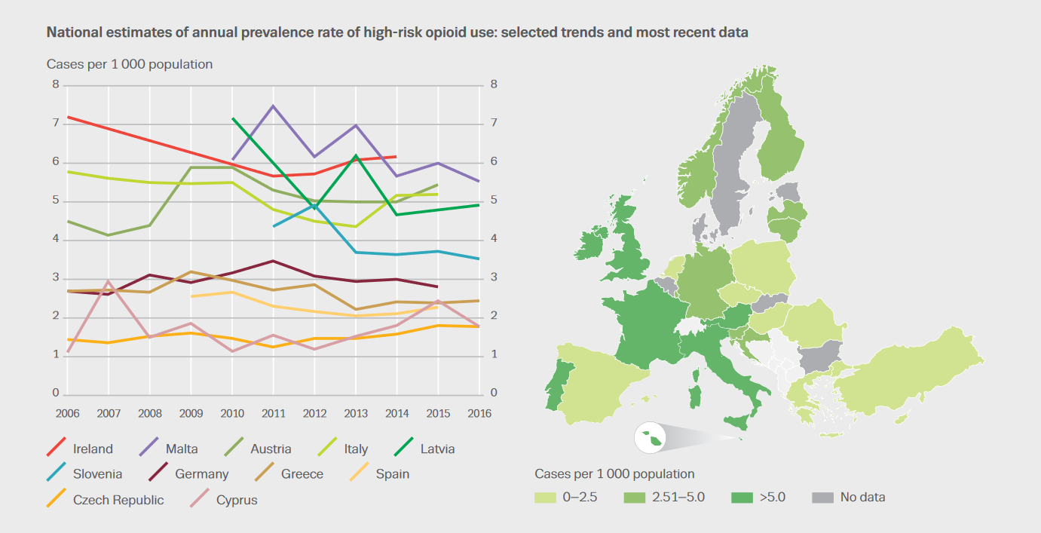

Slide 16
Opioidová krize v USA
2017 zemřelo v USA cca 50 tis lidí na předávkování opiáty (cca 130 lidí denně)
Oproti roku 2016 nárůst o 30%
Syntetické opiáty – oxycontin a fentanyl
Spojené s nastavením zdravotnictví – diskurz, že každé bolesti má být zabráněno a šíření názoru, že na medicínských opiátech a syntetických opiátech nevzniká závislost
25% pacientů začne opiáty zneužívat, až 12% se stane na opiátech závislými, až 6% přejde z léků na heroin
Co s tím? Změnit lékařský systém, postoj lidí, zavést jiné způsoby zvládání bolesti, naloxonový sprej jako součást výbavy záchranářů a policistů

Slide 17
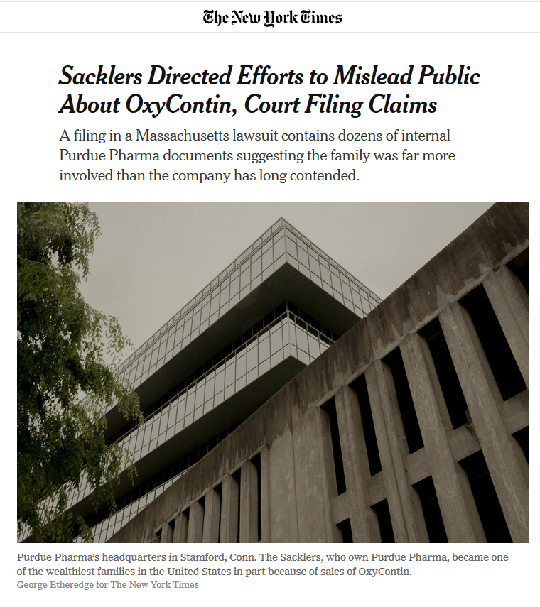
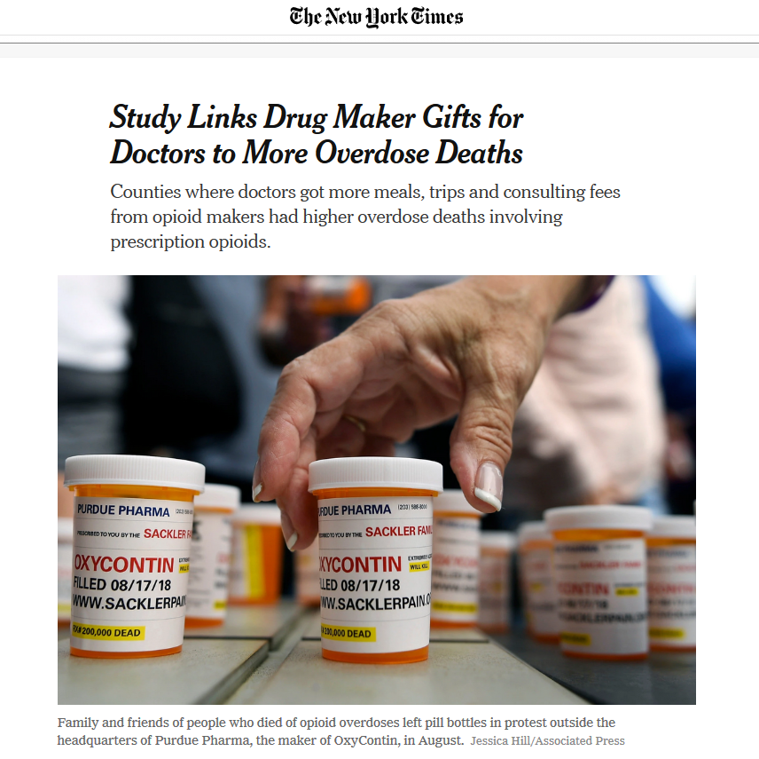
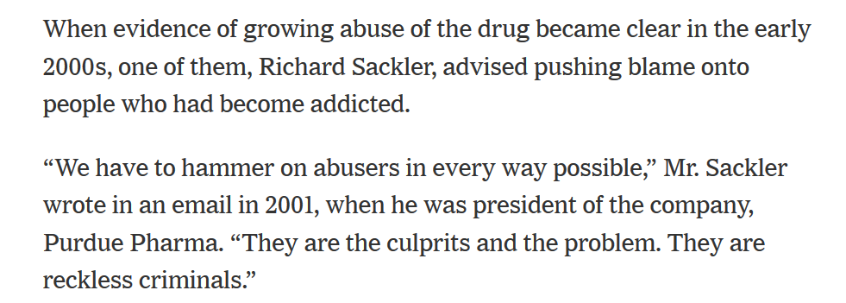
https://www.youtube.com/watch?v=WvCld2vKug8

Slide 18
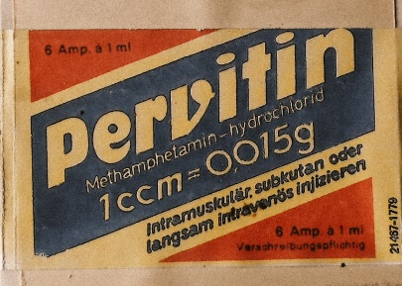
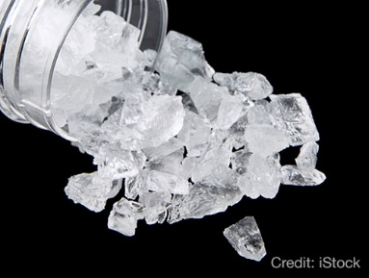
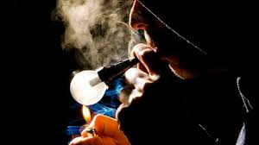
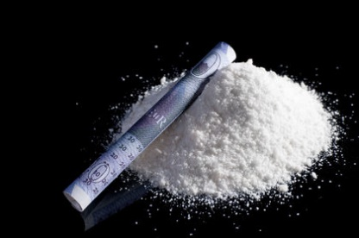
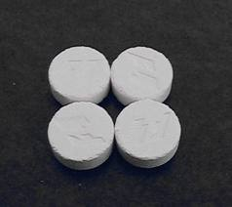
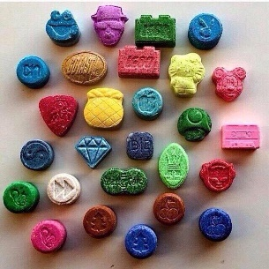
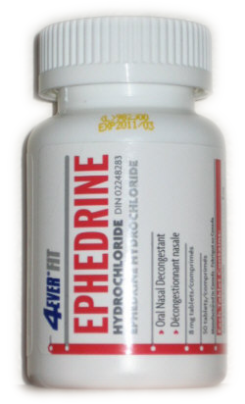
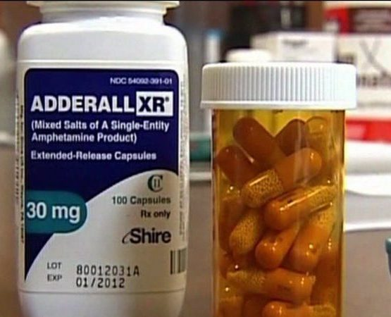
Amphetaminy
Meth – pervitin, krystal, ice – dopamin + noradrenalin
Speed - skupina amphetaminů (konkrétní látka dle kulturního kontextu, může to být i meth či kombinace) – noradrenalin, dopamin, serotonin
MDMA (extaze) – serotonin, noradrenalin, dopamin
Různé tablety na předpis (na pozornost, hubnutí apod.)

Slide 19
Methamphetamin
Syntetizovaný 1887, jako látka na předpis (i bez) masivně užívána ve 20. a 30. letech. Enormní popularita v Německu a Japonsku během 2. světové války
Doteď léčebně užívána (narkolepsie, obezita, deprese, ADHD)
Ovlivňuje sympatický systém. Masivní výlev dopaminu (největší ze všech látek), plus blokuje zpětné vychytávání dopaminu a blokuje degradaci dopaminu. Výlev noradrenalinu
Závislost se vytváří pomaleji (zpravidla protože to není droga první volby). Vysoké procento závislých mezi uživateli (cca 20%, více se týká mužů)
Vysoká tolerance

Slide 20
Pervitin - efekty
Zvýšená motivace a pozornost
Zvýšená sociálnost
Pozitivní změny nálady a euforie
Snížená chuť na jídlo
Zvýšený krevní tlak, tep, pocení, teplota
Trhavé pohyby a řeč
Nespavost (trvající i dny)
Úzkost, panické ataky, strach, psychotické stavy (může začít i týdny po užití a trvat týdny)
Extrémní agrese
Bizarní chování
Špatná hygiena (problémy s pletí, zuby, vyzáblost)
Deteriorace kognitivních funkcí
Kriminalita – koncová droga

Slide 21
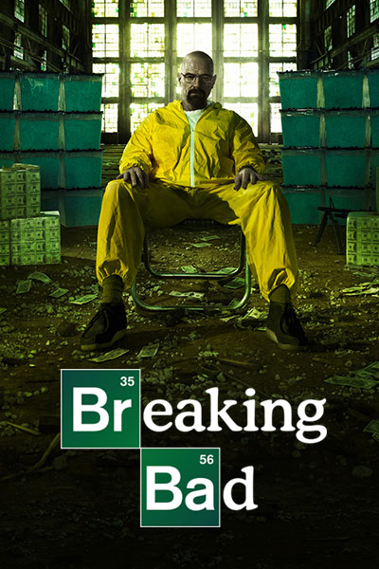

Slide 22
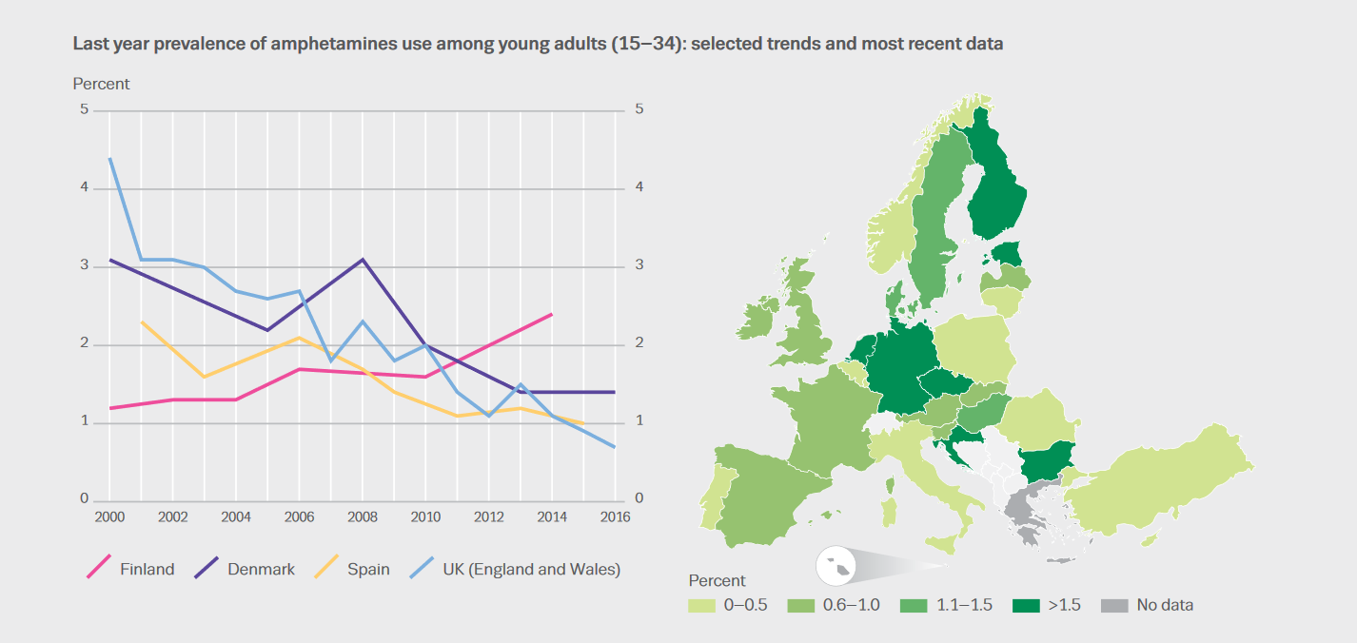

Slide 23
Kokain
Stimulant extrahovaný z koky
Obvykle prášek hořké chuti, obvykle šňupaný (občas i polykaný v podobě tablet. V 19. století Vin Mariani – obdoba energydrinků dneška, koikain + červené víno, předchůdce koly).
Crack – vazká hmota, mix kokainu a dalších chemikálií (např. prášku na pečení), kouří se
Po cannabisu asi nejčastější nelegální droga
Podobné neuro účinky jako amphetaminy – ovlivňuje dopamin (blokuje zpětné vychytávání), noradrenalin a serotonin. Slast (dopamin)-energie (noradrenalin)-sebevědomí (serotonin)
Další efekty rovněž podobné methamphetaminu (boost fyzických a duševních schopností, potlačení chuti jíst, euforie, zvýšení tlaku a tepu, insomnie, prudké změny nálad, agrese, úzkost, paranoia

Slide 24
Kokain
Předávkování – srdeční infarkt, přehřátí, akutní psychoza
Předávkování se děje často v kombinaci s jinými stimulanty či v kombinaci s alkoholem (vytvoří se cocaethylen, který působí v těle mnohem delší čas) – je třeba chladit tělo (plus třeba diazepam)
Pouze psychologická závislost (včetně abstinenčních příznaků) – léčba psychoterapie
Abstinenční příznaky – úzkost, únava, nenasytnost, nespavost, letargie, sebevražedné myšlenky)
5% evropanů někdy vyzkoušelo, 1% mělo v posledním roce. Užívání momentálně na vzestupu. Muži jsou 3x častější uživatelé

Slide 25
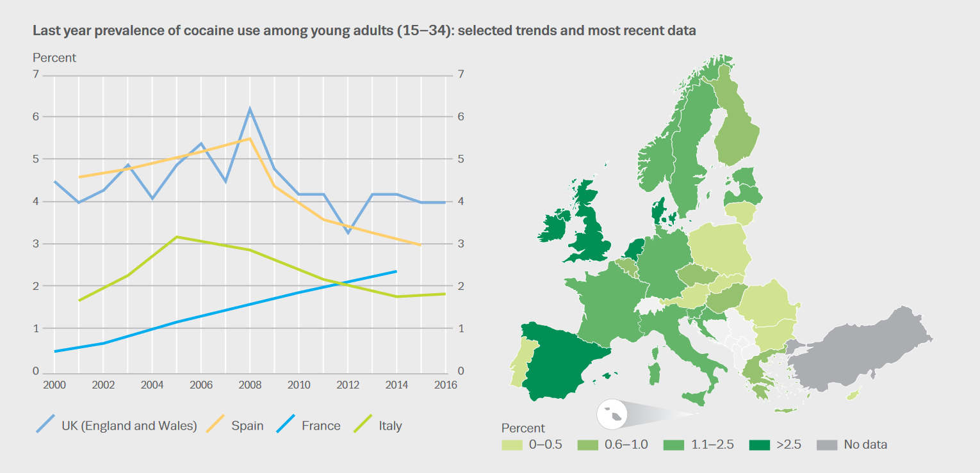

Slide 26
Ketamin
Disociativní anestetikum, analgetické a amnestické účinky
Používá se pro lékařské účely zejména při úrazech, chirurgických zákrocích, proti bolesti. Časté využití pro veterinární účely. Od 80. let i jako droga, zároveň i neoficiální antidepresivum (a lék na astma, uvolňuje hladké svalstvo)
Užití v různých podobách (tabletky, prášek, tekutina, i injekce)
Vyhledávané účinky – propojení s vesmírem, sexuální propojení, uvolnění (včetně hladkého svalstva), tělesná paralýza, jakoby vystoupení z vlastního těla
Party droga (zástupná s MDMA) a sexuální droga (na rozdíl od MDMA nezpůsobuje sexuální neschopnost, vyvolává mírnou nadrženost
https://plus.rozhlas.cz/budou-psychedelika-lekem-na-deprese-nez-zaberou-antidepresiva-trva-mesice-u-nove-8952786?fbclid=IwAR2NvhPT5oe5Hd4p82xgucJwpp0S3N4QcNN-flJrtqxSkUNTh5qUhqHTMdk

Slide 27
Ketamin
Může být návykový, ale zřejmě jen mírně
Existují důkazy, že velmi mírně ovlivňuje dopaminový systém, a jsou popsané případě závislých
Předávkování hrozí (zvláště v kombinaci s jinými látkami) -není reverzní droga
Abstinenční příznaky – třas, panické ataky
Nejvíc rizik spojených s ketaminem nepřímo – riziko zranění, sexuálního zneužití, sexuálně přenosných chorob

Slide 28
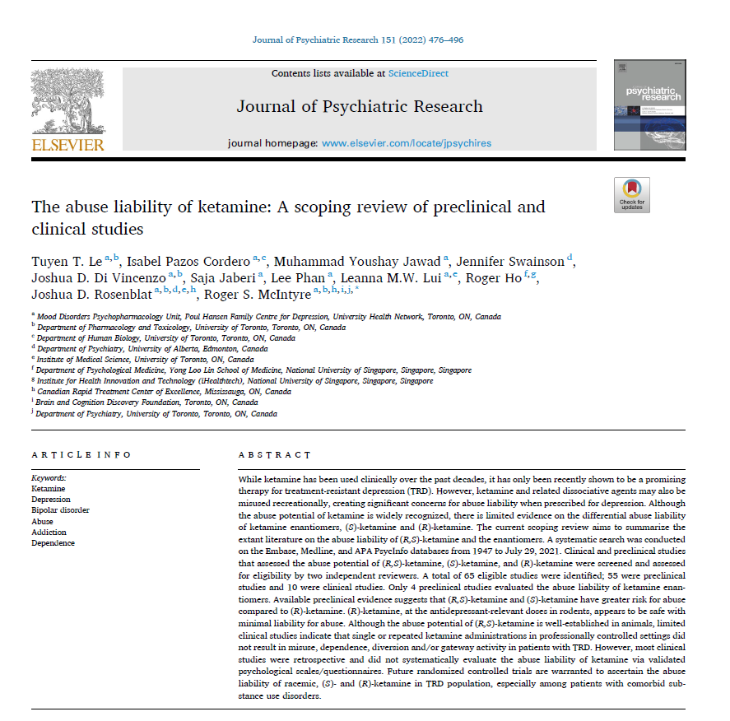
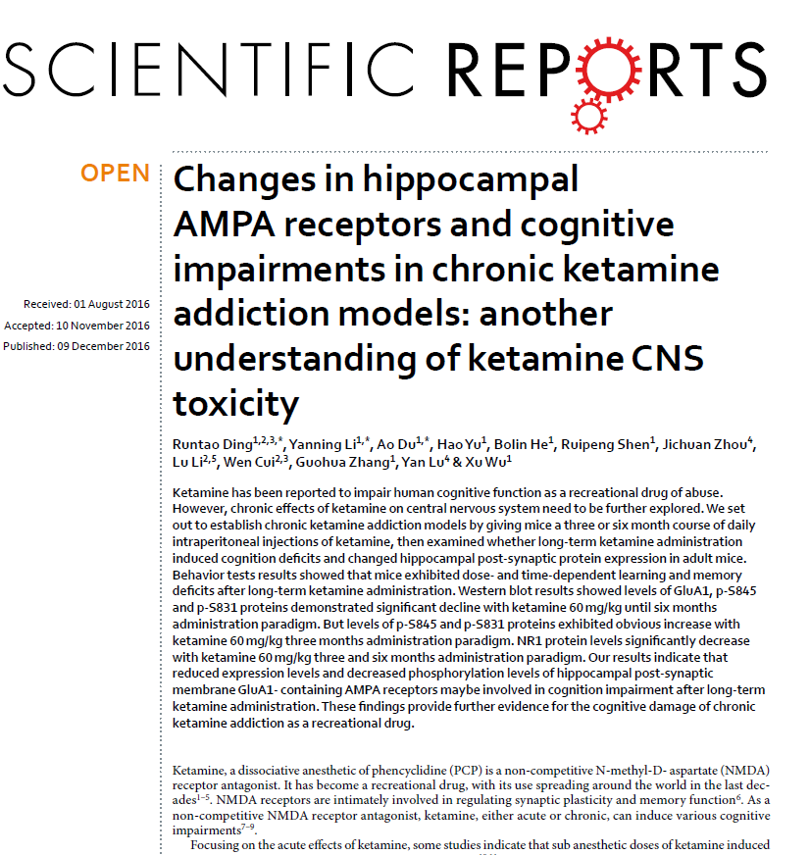

Slide 29
